Slide 1
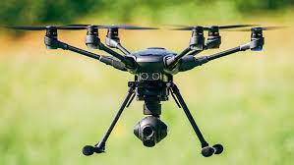
TRABAJOS AÉREOS
Decreto 158/978
Artículo 19 Concepto. - Servicios de trabajo aéreo son aquellos que no estando comprendidos en la categoría de transporte aéreo público, son efectuados con utilización de aeronaves y tienen el carácter de remunerados.
La diversidad y variedad está limitada sólo por la imaginación.

Slide 2
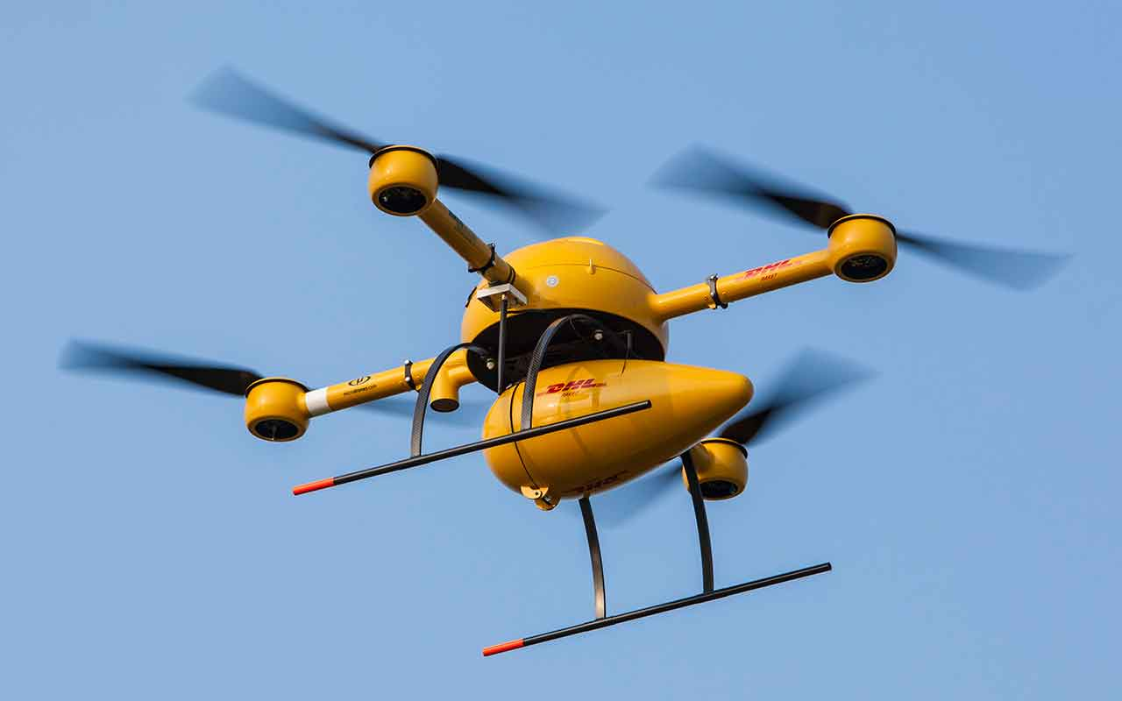
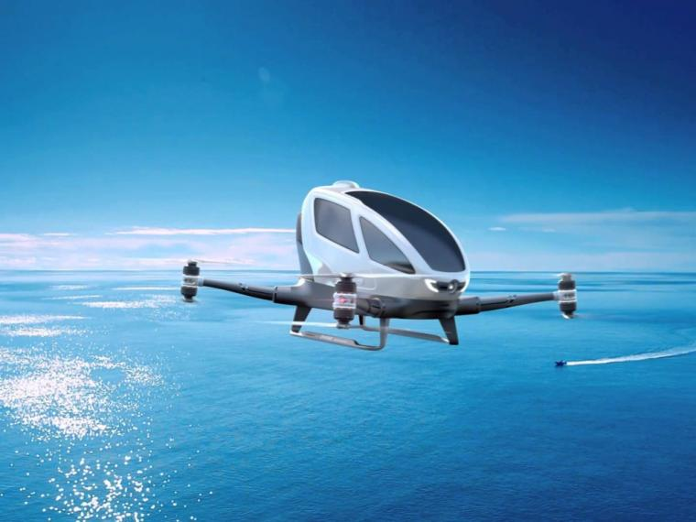
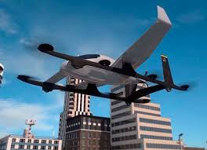
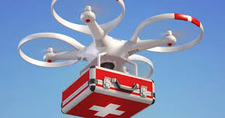
TRABAJOS AÉREOS
Mensajería
T
A
X
I
A
É
R
E
O
Ayuda sanitaria

Slide 3
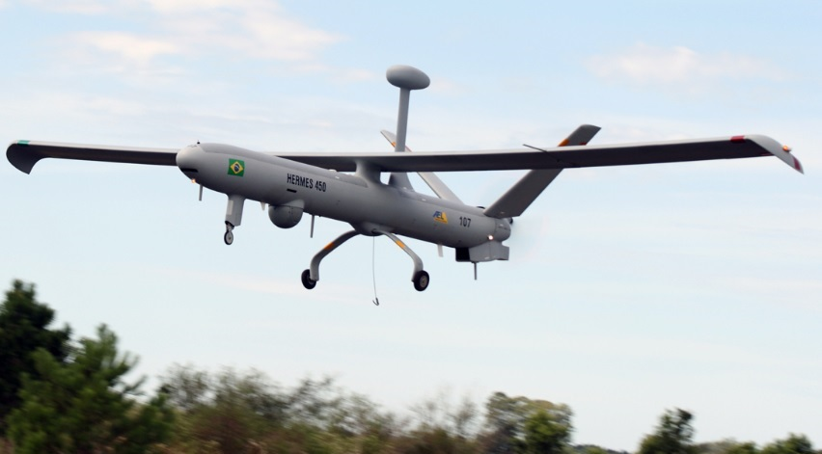
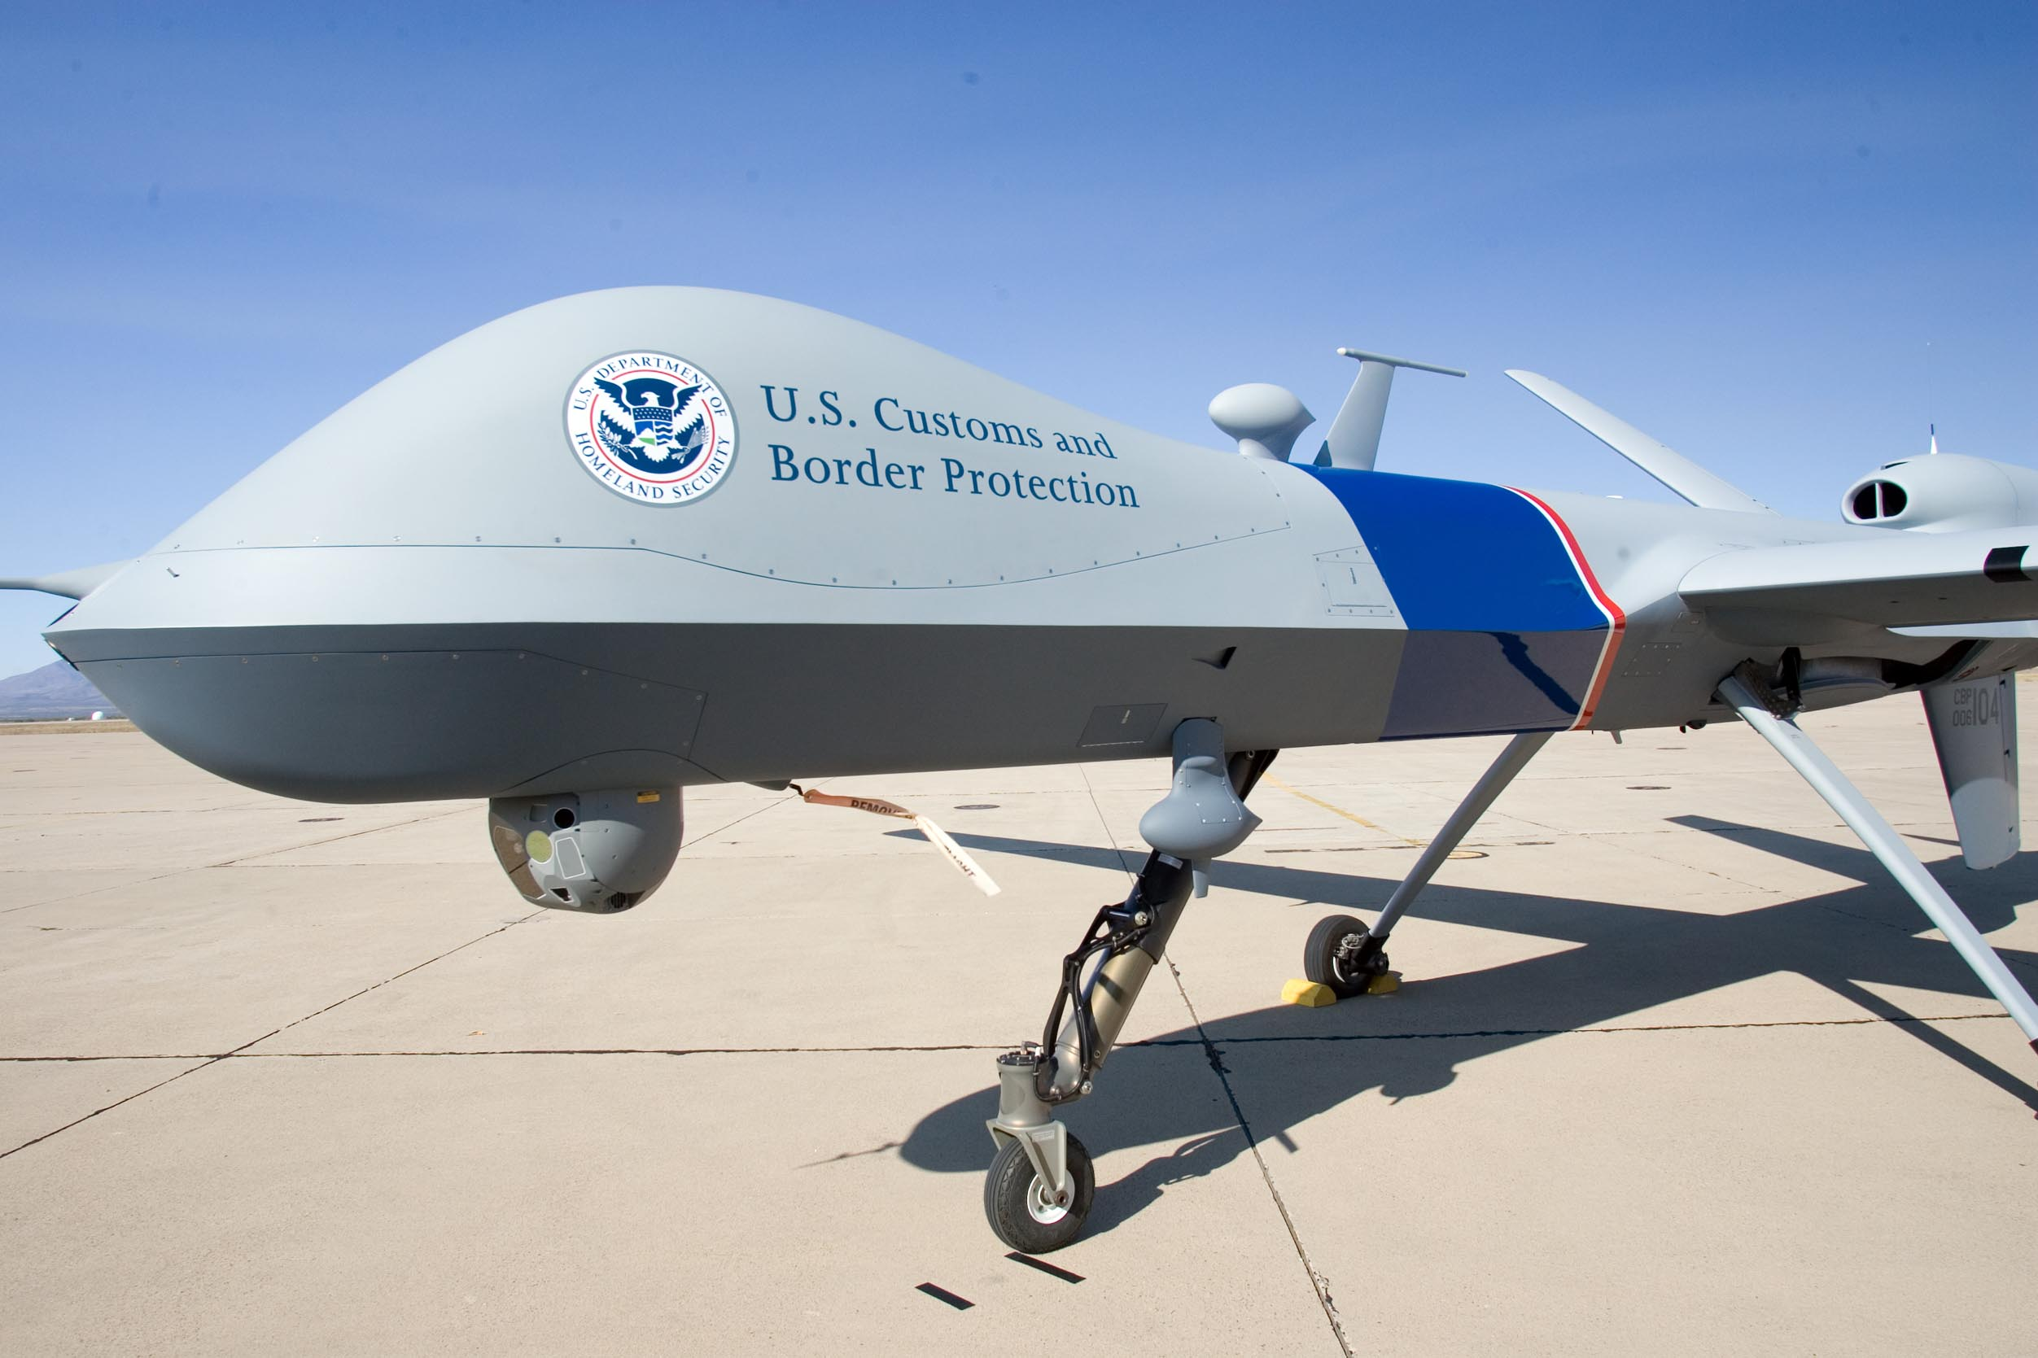
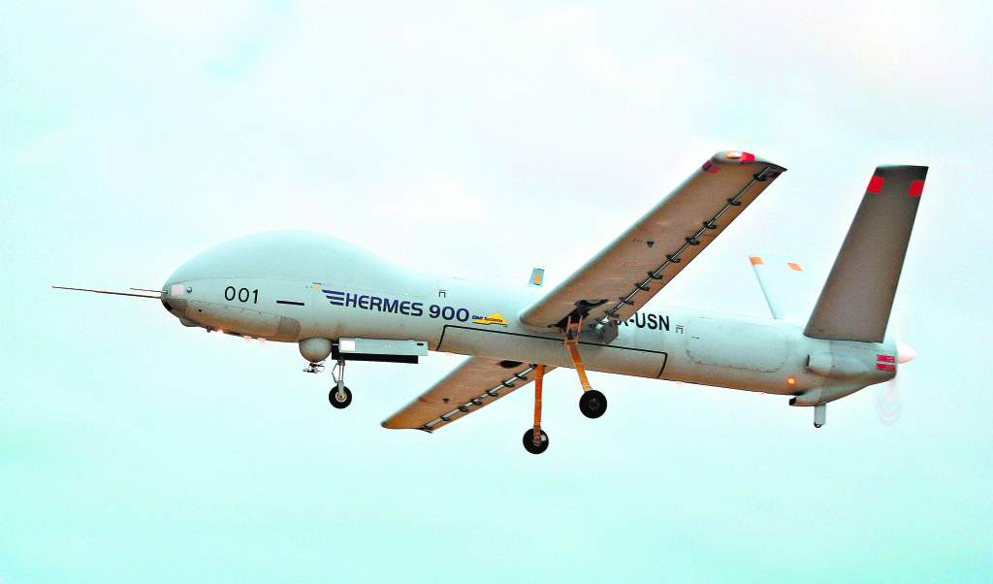
TRABAJOS AÉREOS
VIGILANCIA Y PROTECCIÓN DE FRONTERAS

Slide 4
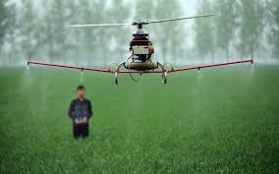
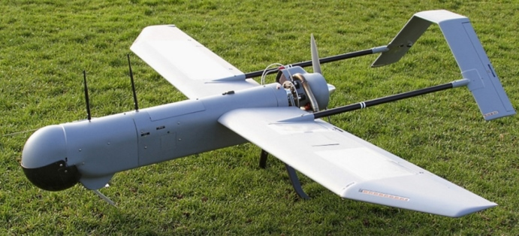
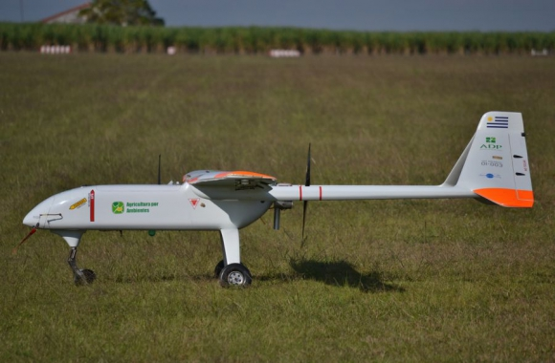
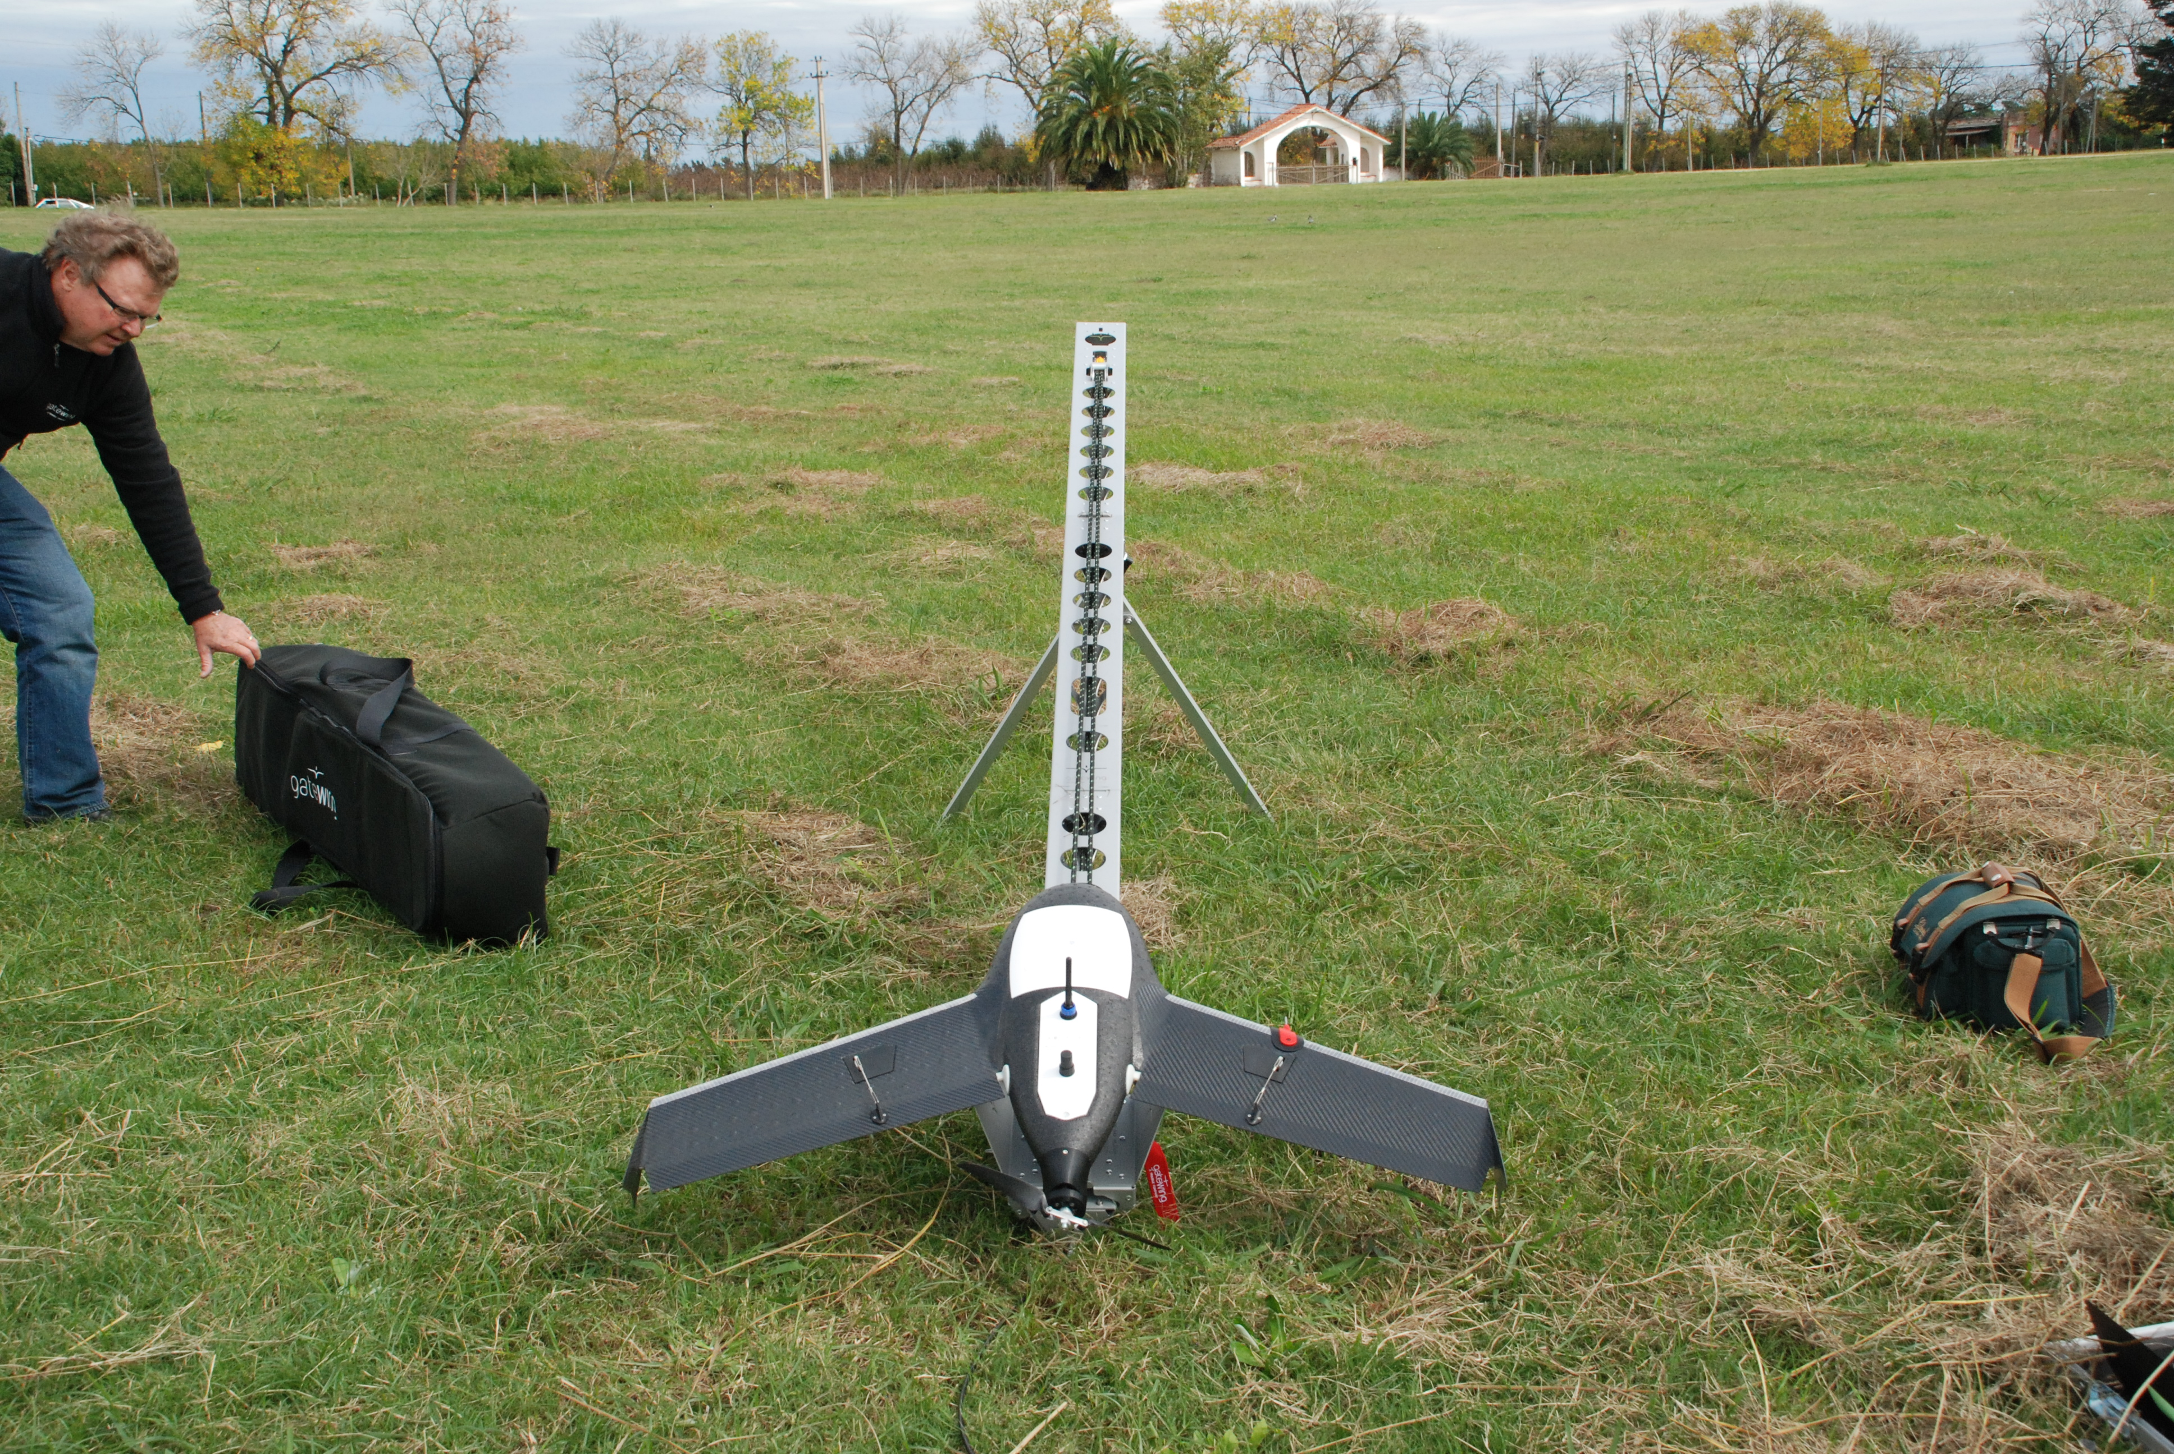
TRABAJOS AÉREOS
AGRICULTURA

Slide 5
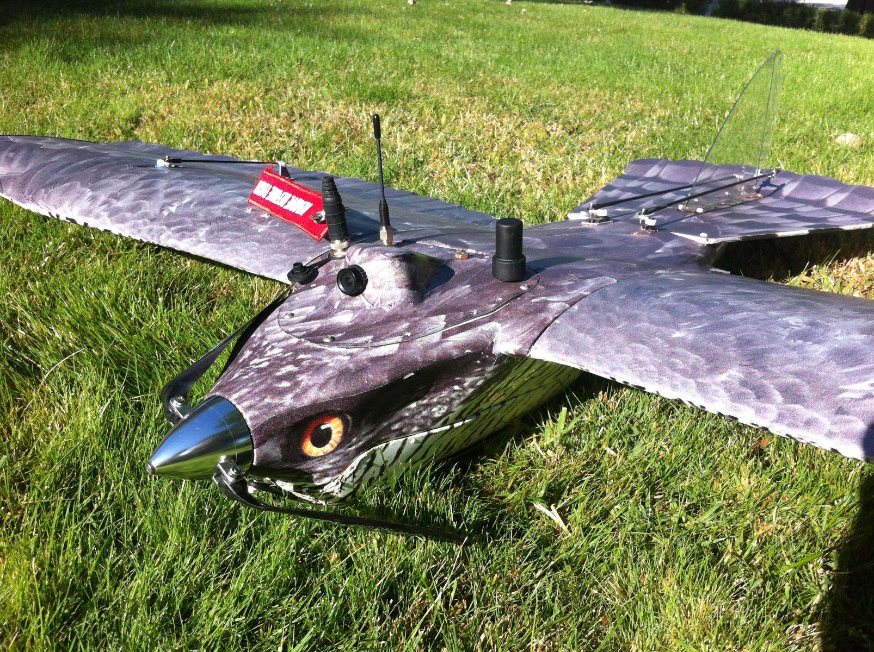
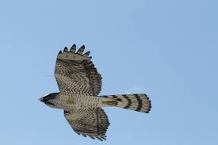
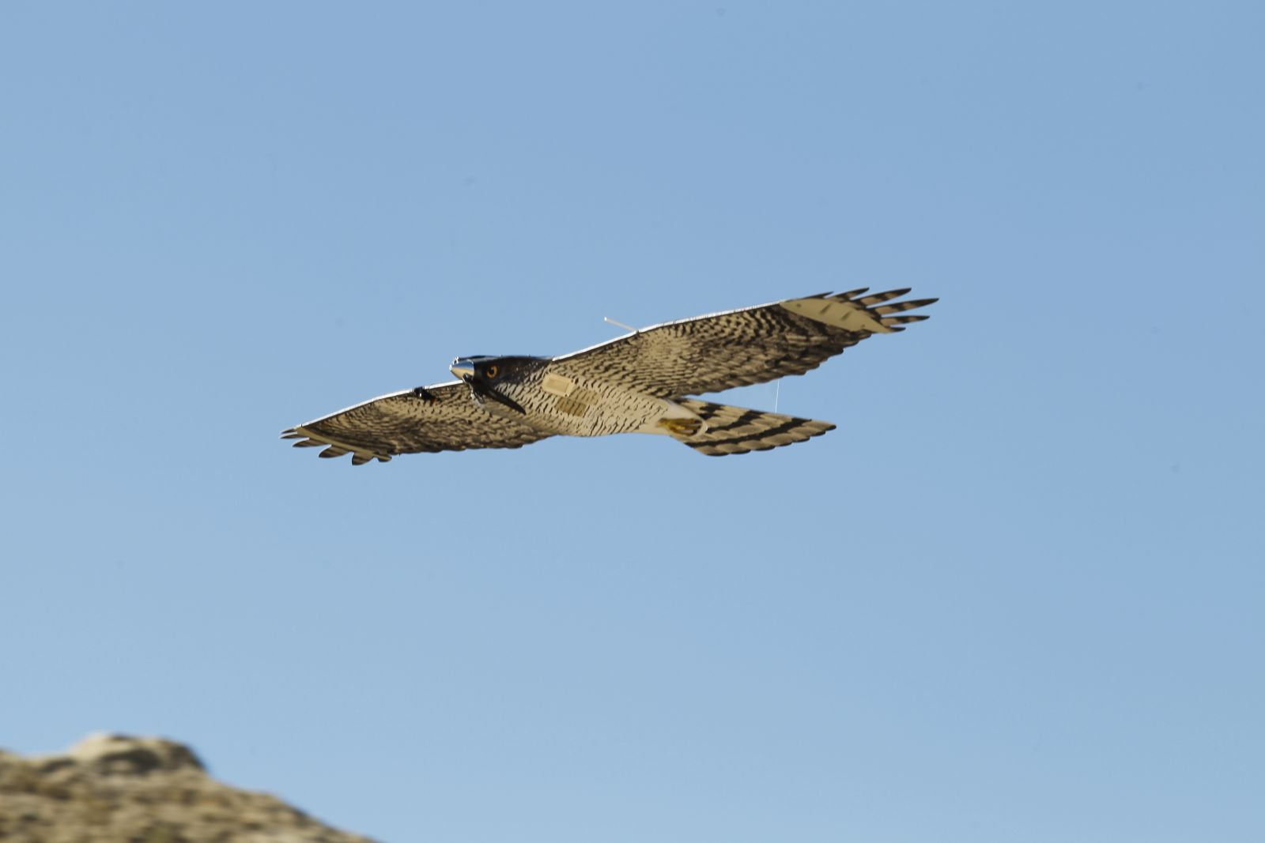
TRABAJOS AÉREOS
*CONTROL AVIARIO
*OBSERVACIÓN SIGILOSA

Slide 6
REQUISITOS LEGALES
Registrar su D.A.O.D.
2) Obtener un Permiso de Operador D.A.O.D.
3) Obtener un Permiso de Trabajo Aéreo.

Slide 7

REQUISITOS LEGALES:
1) Registro de su D.A.O.D.
Este procedimiento se realiza directamente desde el sitio de DINACIA www.dinacia.gub.uy

Slide 8

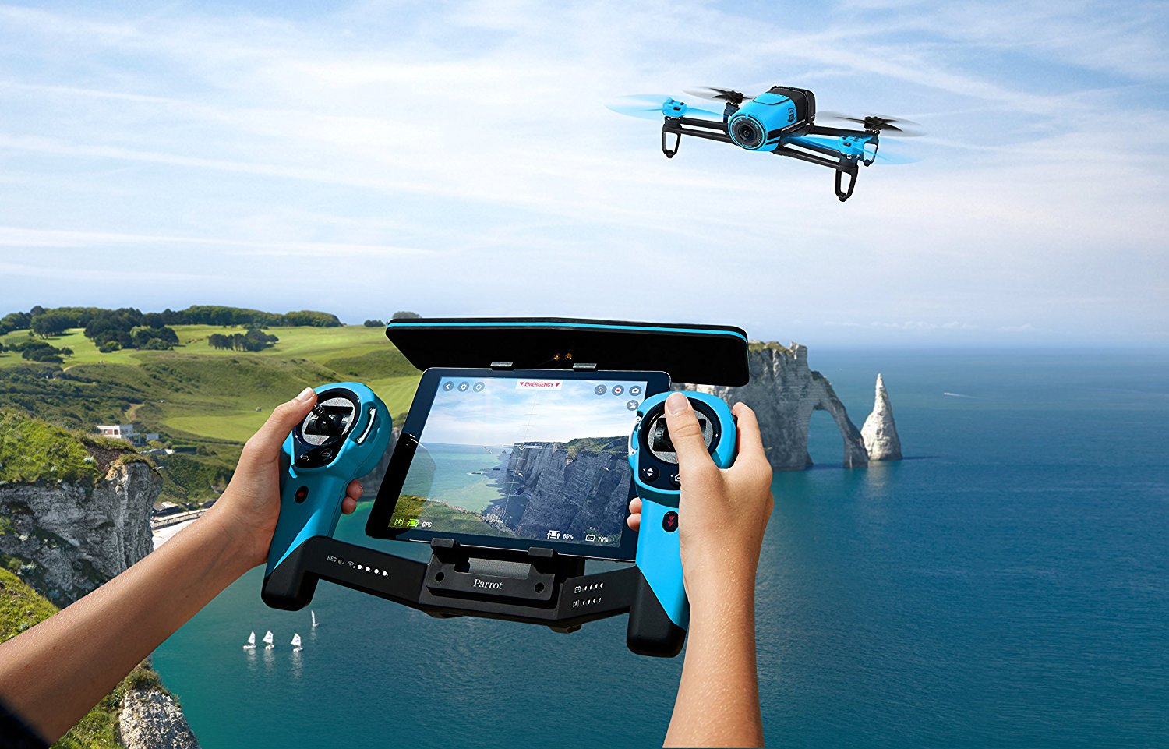
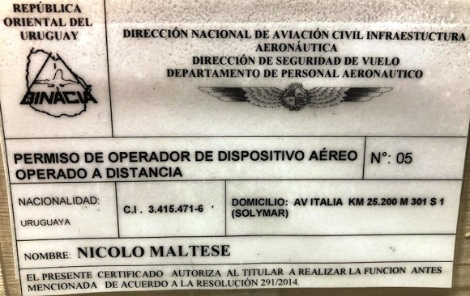
REQUISITOS LEGALES
2) Obtener un Permiso de Operador D.A.O.D.
1. Conseguir el material de estudio y estudiarlo.
2. De acuerdo al Calendario de Exámenes Libres, inscribirse en
www.dinacia.gub.uy, para rendir el examen teórico.
3. Una vez superado el teórico, inscribirse para el examen práctico.
4)Superados los exámenes teórico y práctico,
coordinar para retirar el

Slide 9

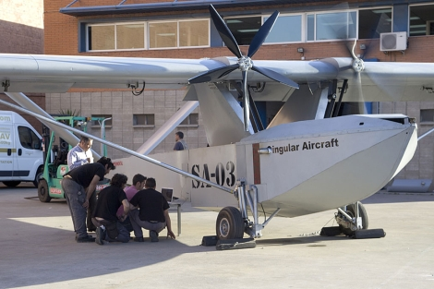
REQUISITOS LEGALES
3) Obtener un Permiso de Trabajo Aéreo.
Entregar una Solicitud de Trabajo Aéreo en Mesa de Entrada de DINACIA.
(Se puede obtener un ejemplo de la Solicitud en www.dinacia.gub.uy)
2. Adjuntar a la Solicitud, toda la documentación exigida por Asesoría Económico Financiera.
(Se puede obtener un listado de estos requisitos en www.dinacia.gub.uy )

Slide 10



REQUISITOS LEGALES
Registrar su D.A.O.D.
2) Obtener un Permiso de Operador D.A.O.D.
3) Obtener un Permiso de Trabajo Aéreo.

Slide 11
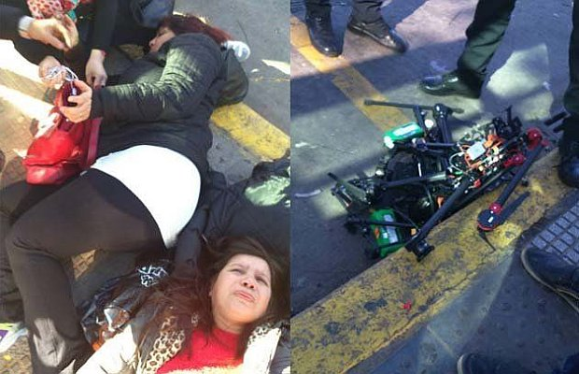
Clarín - Fallo judicial -
Confirman procesamiento por lesiones causadas por un drone en Constitución
Es porque infringió una regulación de la ANAC. El artefacto golpeó a dos mujeres y a un nene.

Slide 12
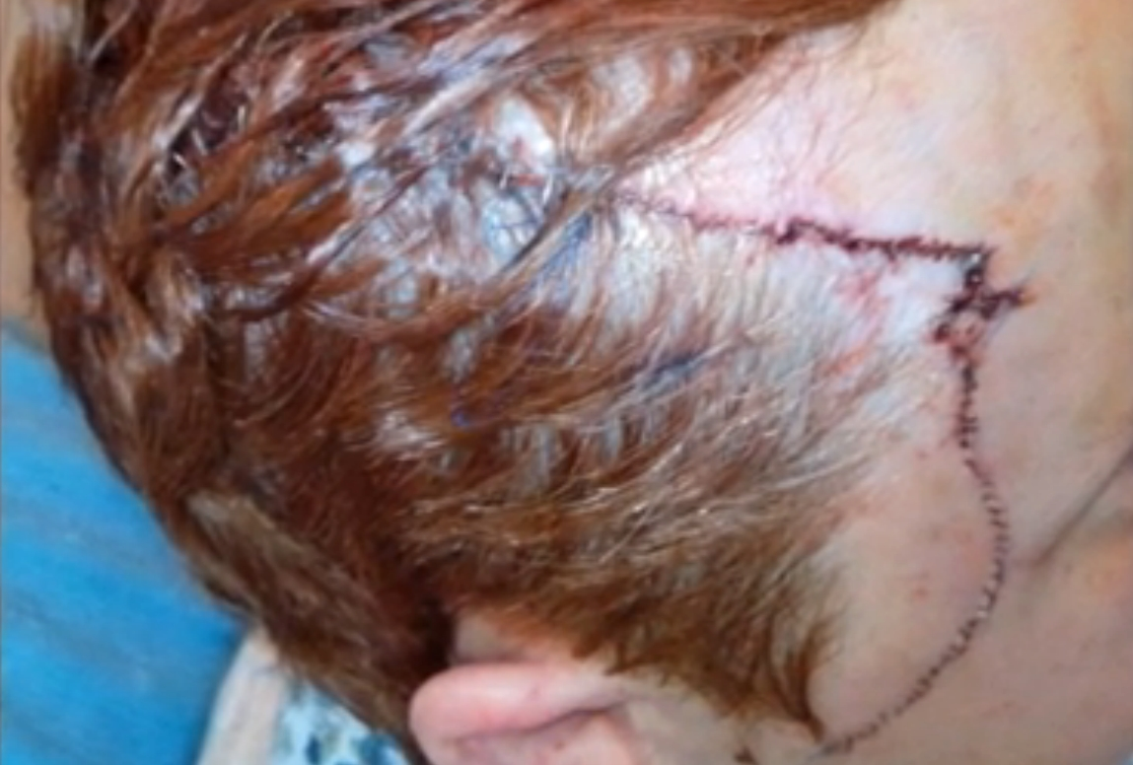
Herida de gravedad por un drone en Guipúzcoa

Slide 13
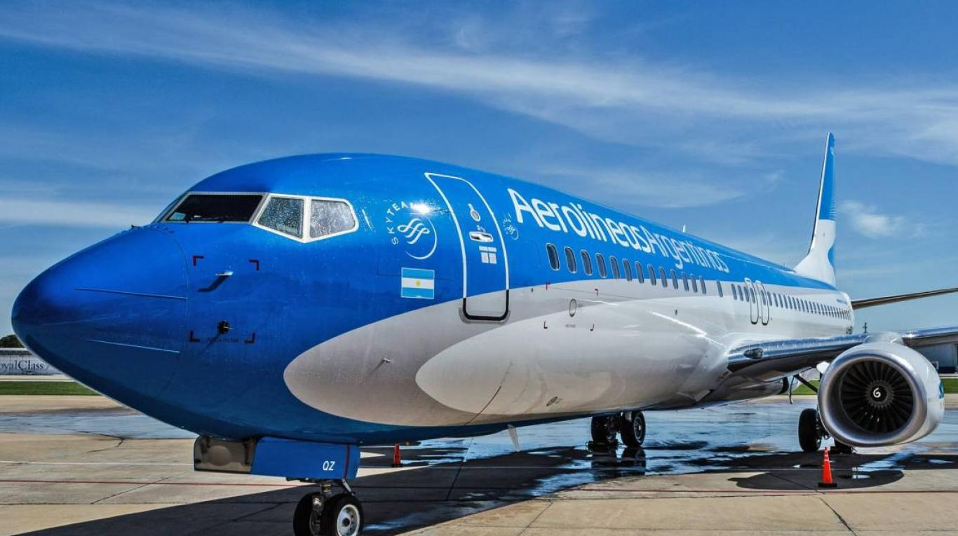
Incidente con un drone en Aeroparque: Un drone chocó contra un avión de
Aerolíneas Argentinas que estaba a punto de aterrizar en el Aeroparque Jorge Newbery.
Y no es la primera vez que un aparato aéreo no tripulado sobrevuela cerca de las
pistas de aterrizaje. La tragedia, si uno de esos impacta contra una turbina,
puede suceder en cualquier instante.

Slide 14

Impacto en el borde de ataque del ala de un avión liviano a menos de 100 Kts.

Slide 15
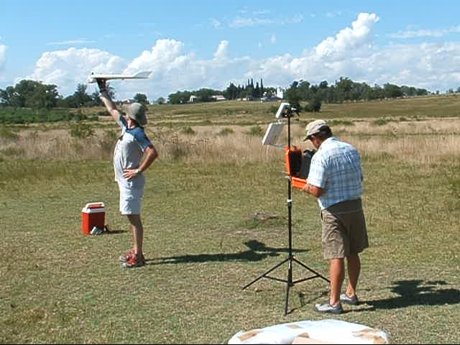
RECUERDA SIEMPRE:
TU VUELAS EL DRONE CON TU CABEZA,
NO CON TUS MANOS
GRACIAS

